Slide 1
U1.3 - Memoria

Slide 2
Función
Almacenar datos de forma temporal
Operaciones de entrada y salida

Slide 3
Memoria RAM. Concepto
Random Access Memory (Memoria de acceso aleatorio). Puede accederse a cualquier punto de la memoria en cualquier momento.
Cada posición de memoria puede almacenar 1 byte.
Es volátil
La cantidad de bytes de memoria a la cual podemos acceder depende del tamaño del bus de direcciones del microprocesador.

Slide 4
Memoria RAM

Slide 5
Memoria RAM. Concepto
La memoria principal o RAM (Random Access Memory, memoria de acceso aleatorio) es donde el ordenador guarda los datos que está utilizando en el momento actual, con el equipo encendido y operativo.
Su capacidad de almacenamiento se mide en Gigabytes(GB) y múltiplos, siendo valores habituales 2 GB, 4 GB, 8 GB,...

Slide 6
Memoria RAM. Concepto
En la actualidad, los ordenadores tienen memoria RAM en muchos componentes internos:
Procesador (memoria caché, registros)
Impresoras (buffer)
Tarjetas gráficas (memoria de vídeo o gráfica)
Aunque cuando se habla de memoria RAM, se está hablando principalmente de los módulos de memoria que se insertan en la placa base

Slide 7
Memoria RAM. Parámetros.
Tiempo o velocidad de Acceso: cuanto menor tiempo de acceso tenga la memoria más rápida será.
Por ejemplo, una memoria DDR3-1600 puede tener una velocidad de acceso de 5 nanosegundos.

Slide 8
Memoria RAM. Parámetros.
Velocidad de reloj: las memorias DDR, DDR2 y DDR3 se suelen clasificar atendiendo a dos criterios: según la velocidad del reloj del bus (DDR3-1600, DDR3-1333, DDR3-106, etc.) o por su ancho de banda teórico (PC3- 12800, PC3-10600, PC3-8500, etc.).
Normalmente, se suelen comercializar atendiendo a la velocidad de reloj del bus. El ancho de banda teórico es la máxima capacidad de transferencia del bus.

Slide 9
Memoria RAM. Parámetros.
Voltaje: el voltaje viene determinado por el tipo de memoria y tecnología. Un voltaje más alto supone mayor consumo y temperatura, aunque a veces mejora el rendimiento.
Las memorias DDR3 reducen el consumo eléctrico en un 30% debido a que el voltaje que necesitan es mucho menor (1,5 V) frente a las memorias DDR2 (1,8 V) o DDR (2,5 V).

Slide 10
Memoria RAM. Parámetros.
Tecnologías soportadas:
Single Memory Channel (un solo canal de intercambio de información entre módulos de memoria y bus)
Dual Memory Channel (dos canales simultáneos diferenciados de intercambio), la CPU funciona con dos canales independientes y simultáneos.

Slide 11
Memoria RAM. Concepto
n líneas del bus de direcciones permite direccionar 2^{n}
32 lineas. 2³²=4Gb
Esto indica la capacidad máxima que puede a llegar a tener el ordenador. Otra cosa es el número de módulos instalados en el ordenador.

Slide 12
Tipos de memoria RAM
RAM estática (SRAM).
Memoria más rápida y confiable que DRAM (Dinámica).
Necesita ser refrescada menos veces que DRAM.
No precisan complejos circuitos pero usan más energía y espacio.
Usada como memoria caché.
Más cara de fabricar

Slide 13
Tipos de memoria RAM
RAM dinámica (DRAM).
Geometría más simple que permite mayor capacidad y dimensiones más pequeñas.
Necesita refresco que consiste en leer el dato y reescribirlo.

Slide 14
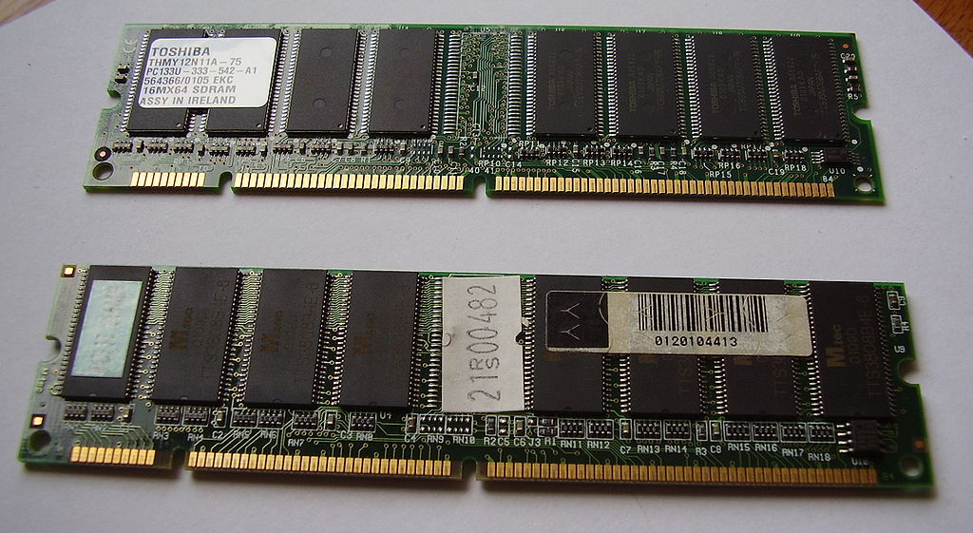
Tipos de memoria RAM
SDRAM
164 pines

Slide 15
Tipos de memoria RAM
DDR. (Double Data Rate SDRAM).
Se basan en el diseño de la SDRAM aumentando la velocidad de transferencia.
Permite la lectura de datos tanto en la fase alta como baja del ciclo de reloj, con lo que se obtiene el doble de ancho de banda que con la SDRAM estándar. Duplica la velocidad respecto a SDRAM sin aumentar la frecuencia del reloj.
Módulos de 184 pines

Slide 16
Tipos de memoria RAM
DDR2. (Double Data Rate SDRAM).
Mejora de las memorias DDR.
Los búferes de entrada/salida trabajan al doble de la frecuencia del núcleo permitiendo que durante cada ciclo de reloj se realicen cuatro transferencias. Si una DDR trabaja a 400Mhz la DDR2 trabaja a 800Mhz)
1,8V en lugar de 2,6V

Slide 17
Tipos de memoria RAM
DDR2. (Double Data Rate SDRAM).
Las desventajas son: mayor latencia, menor frecuencia de reloj interno, aunque mejora el reloj externo.
Capacidades de 512Mb, 1, 2, 4 y 8Gb
240 pines.

Slide 18
Tipos de memoria RAM
DDR3. (Double Data Rate SDRAM).
Mejoras significativas.
Disminución del consumo. 1,5V
8 transferencias durante cada ciclo de reloj.
Dos veces más rápida que DDR2.
Alto ancho de banda.
240 pines.
Capacidades de 512Mb, 1, 2, 4, 8, 16 y 32Gb

Slide 19
Tipos de memoria RAM
DDR4. (Double Data Rate SDRAM).
Mayor rendimiento
Disminución del consumo.
Alto ancho de banda.
288 pines.
No compatible con versiones anteriores.

Slide 20
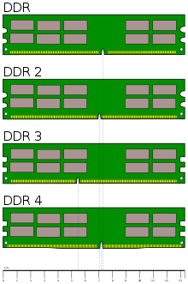
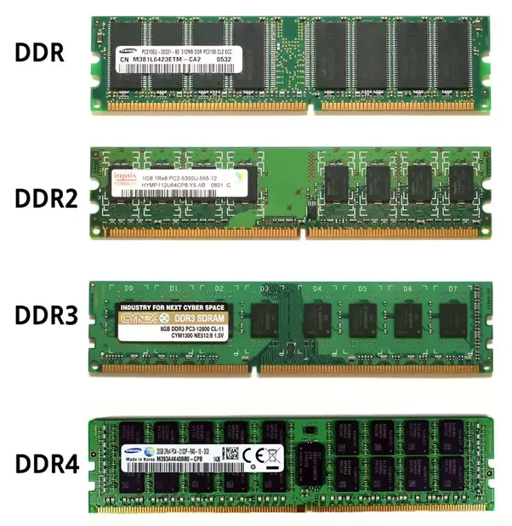
Tipos de memoria RAM

Slide 21
Tipos de memoria según factor forma
Según los tipos de conectores que lleven los módulos, se clasifican en módulos:
SIMM (Single Inline Memory Module) con 30 ó 72 contactos
DIMM (Dual In-line Memory Module) con 168, 184 ó 240 contactos y módulos
RIMM (Rambus In-line Memory Module) con 184 contactos.
SODIMM (Dispositivos móviles: portátiles, PDA…)

Slide 22
Memoria de vídeo o gráfica
Es aquella memoria empleada por el controlador de la tarjeta gráfica para poder manejar toda la información visual que le manda la CPU.
Actualmente los fabricantes se han decantado por otros tipos de memoria más eficientes como DDR2 y DDR3, que son memorias RAM convencionales, y otras memorias especificas de vídeo como son GDDR3, GDDR4 y GDDR5 (GDDR = Graphics Double Data Rate).

Slide 23
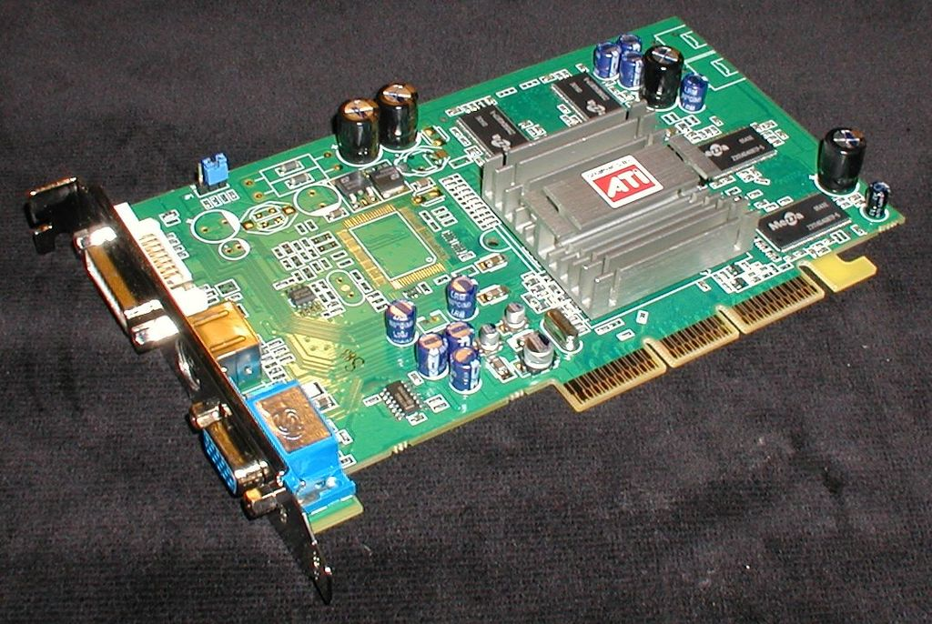
Memoria de vídeo o gráfica
Este último tipo de memorias, aunque es muy parecido a las memorias DDR2 y DDR3, tienen algunas características que las hacen más apropiadas para las tarjetas de vídeo.

Slide 24
Memoria ROM

Slide 25
Memoria ROM
Memoria de sólo lectura (Read Only Memory)
Memoria no volátil.
Contienen software relacionado directamente con el hardware.
BIOS (Basic I/O System): Software de inicialización del ordenador (POST)
CMOS.

Slide 26
Tipos de memoria ROM
ROM: Read Only Memory
PROM: Programable ROM
EPROM: Erasable Programable ROM
EEPROM: Electrically Erasable PROM

Slide 27
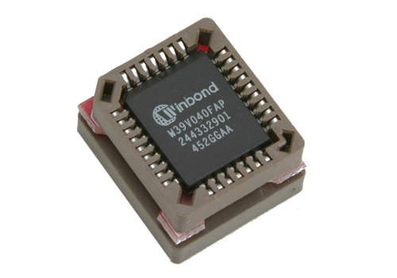
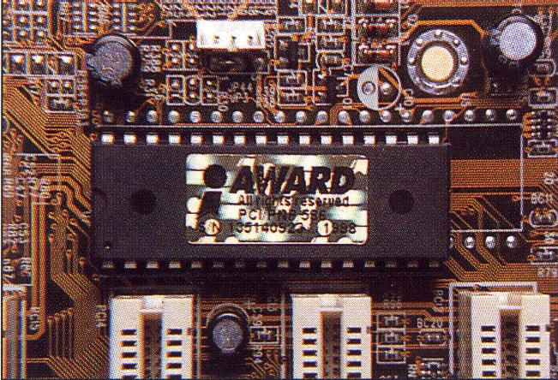
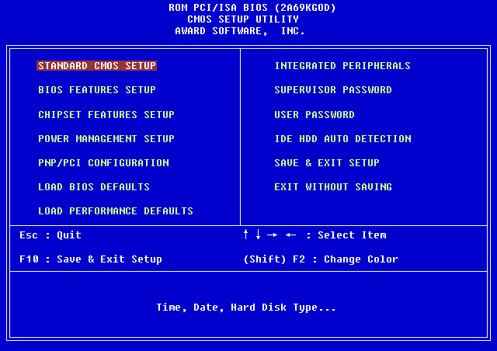
BIOS

